Slide 1
КГУ «Средняя школа имени А.Саттарова с ДМЦ»
Урок русского языка
Тема: «Предлоги и приставки»
Лексическая тема: «Что ты узнал о фольклоре.»
Учитель начальных классов:
Искакова Н.А

Slide 2
Цель урока:
Ты узнаешь: как отличить предлоги от приставок , писать неизменяемые на письме приставки со словами слитно, предлоги – раздельно.

Slide 3
-Что относится к устному народному творчеству?
-С какими жанрами фольклора мы уже знакомы?
Повторение:

Slide 4
Очень давно люди начали петь. Они пели, когда им было весело и когда было грустно. Песнями убаюкивали новорожденных, поздравляли соседей, облегчали тяжёлый труд во время сенокоса и когда собирали урожай. Частушку с песней не спутаешь. Она короткая, быстрая, «частая». Частушка – это тоже жанр фольклора.
Послушай текст. О чем он? О каком новом жанре фольклора ты узнал из текста?

Slide 5

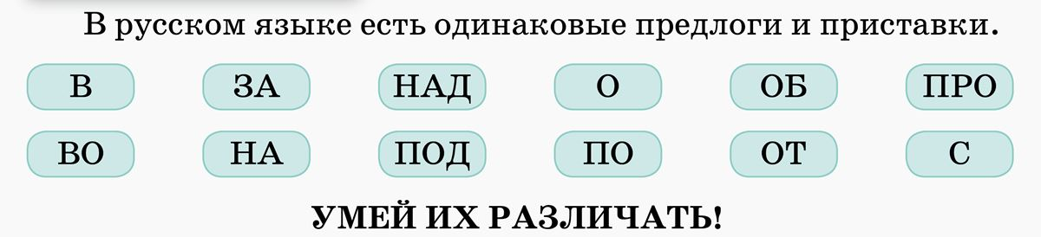

Slide 6
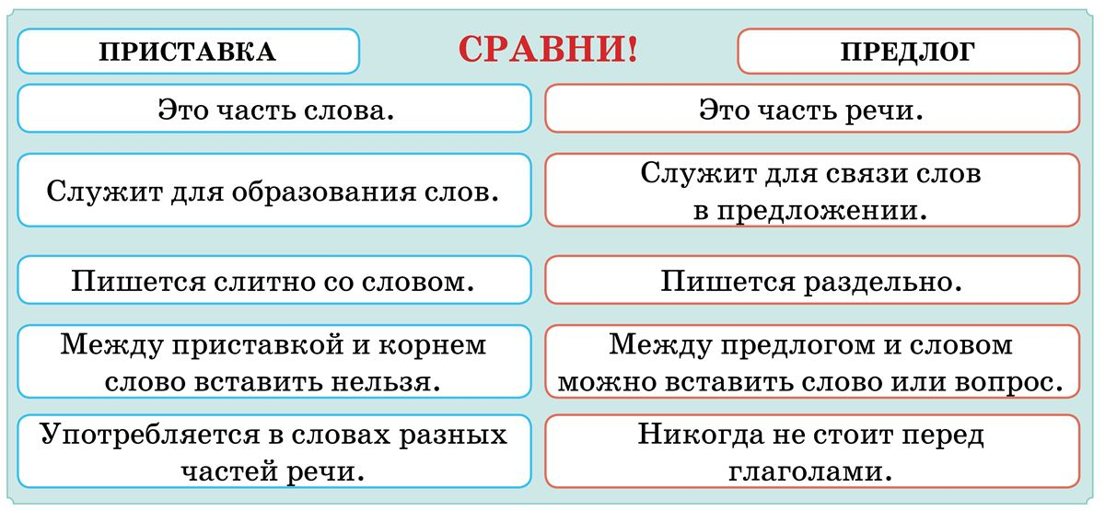

Slide 7
Рефлексия:
Приставка – часть слова, она пишется…..
Предлог – часть речи, он пишется со словами …..
Между предлогом и словом можно вставить…..

